Slide 1
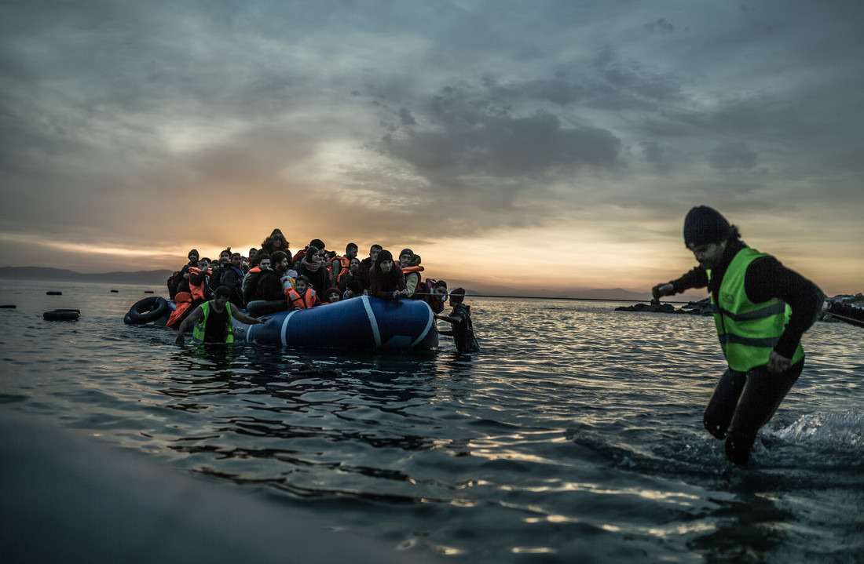
1 milione di rifugiati sono arrivati in Europa dal mare durante il 2015
Quiz: Insieme alle persone in fuga #standasone
Notes:
Foto: Pablo Tosco/Oxfam

Slide 2
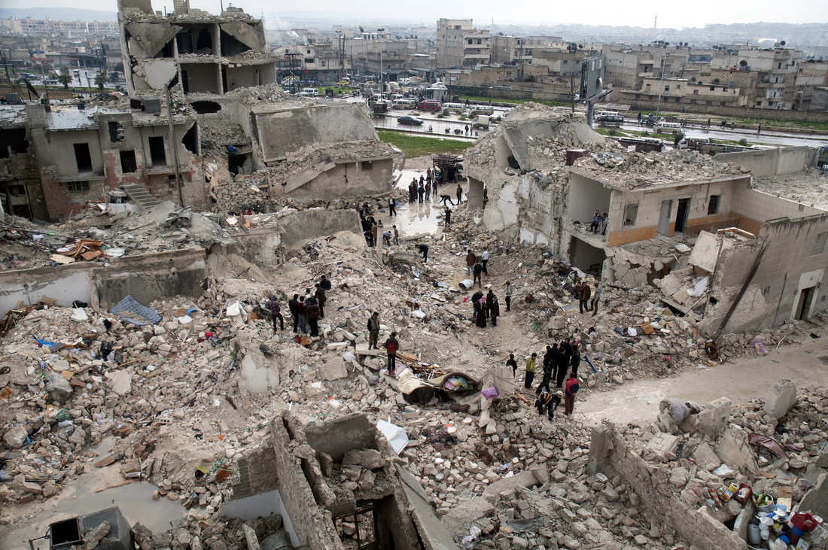
Fino al 2016 circa 11 milioni di siriani sono stati costretti a fuggire dalle proprie case a causa del conflitto
Quiz: Insieme alle persone in fuga #standasone
Notes:
Foto: EPA/ BRUNO GALLARDO

Slide 3
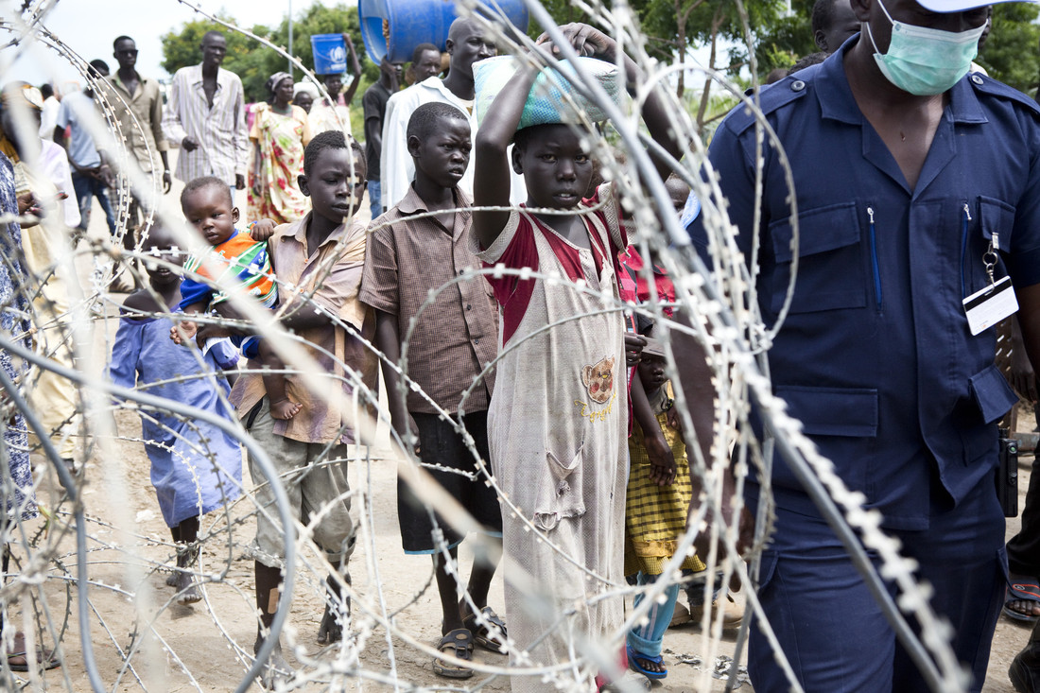
Fino al 2017 3.8 milioni di persone sono fuggite dalle violenze nel Sudan del Sud
Quiz: Insieme alle persone in fuga #standasone
Notes:
Foto: Simon Rawles/Oxfam

Slide 4
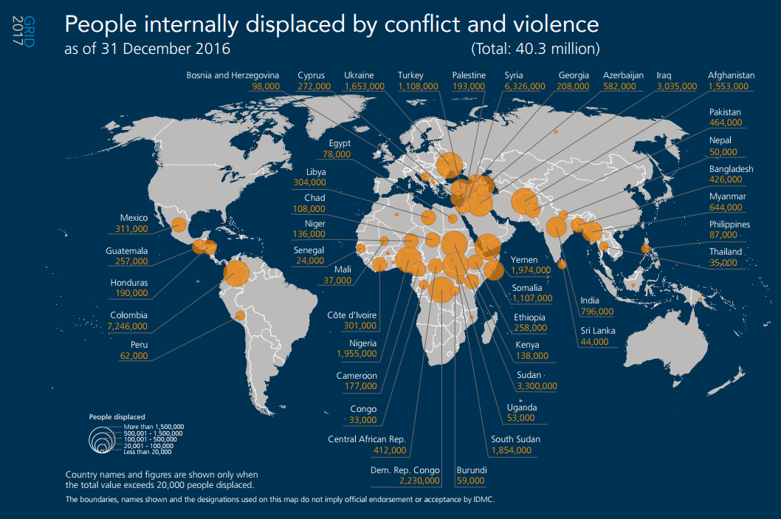
Colombia
Siria
Sudan
Quiz: Insieme alle persone in fuga #standasone
Notes:
Internal Displacement Monitoring Centre (Centro di monitoraggio della dislocazione interna)

Slide 5
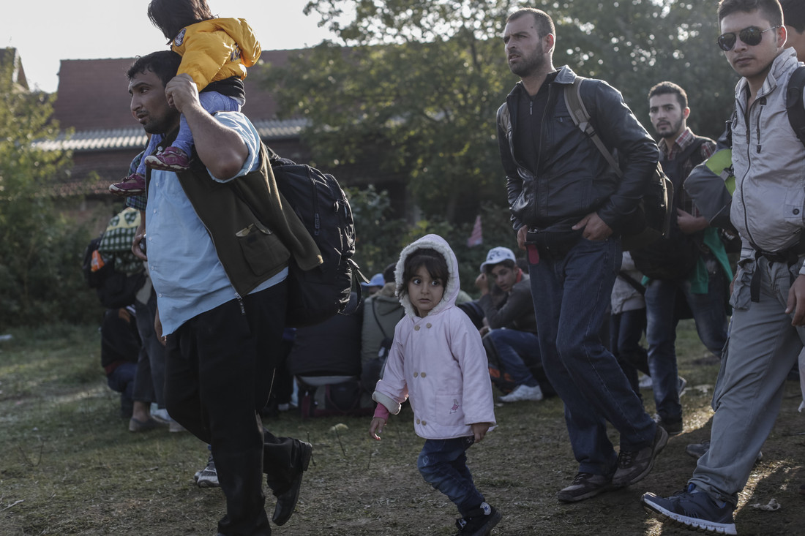
Nel 2016 il 51% dei rifugiati mondiali erano minori di 18 anni
Quiz: Insieme alle persone in fuga #standasone
Notes:
Foto: Sam Tarling/Oxfam

Slide 6
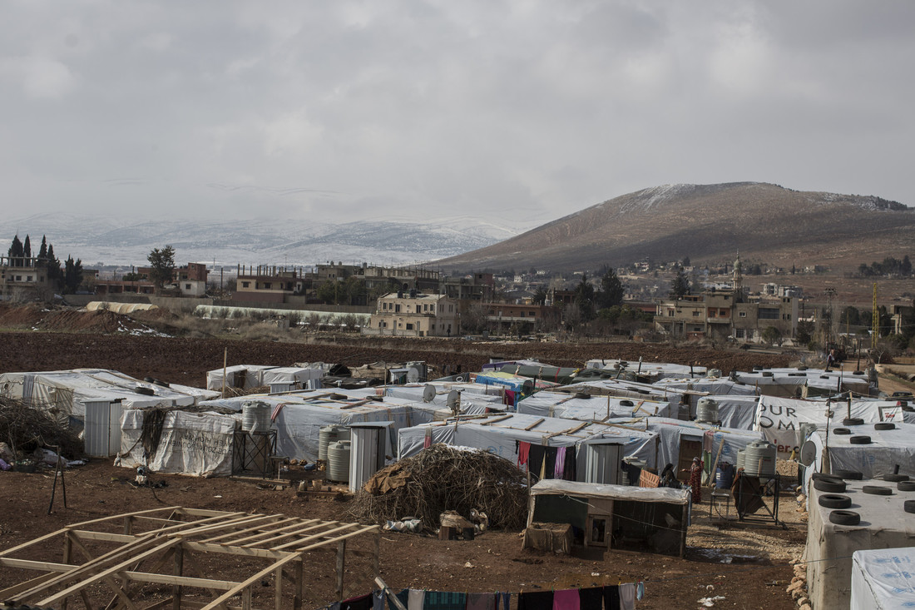
Nel 2016 un terzo della popolazione del Libano è composta da rifugiati
Quiz: Insieme alle persone in fuga #standasone
Notes:
Foto: Sam Tarling/Oxfam

Slide 7
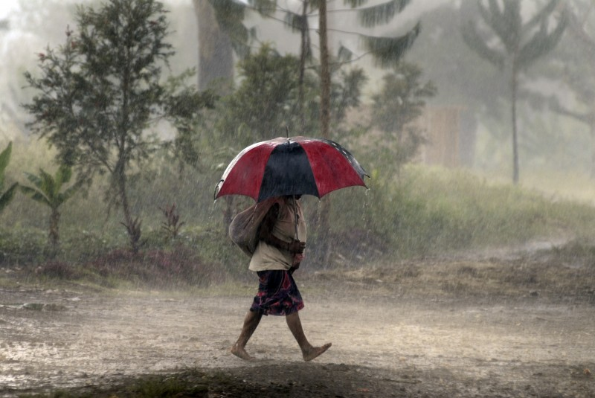
Entro il 2050 tra i 150 e i 200 milioni di persone potrebbero essere costrette a fuggire dalle proprie case a causa dei cambiamenti climatici
Quiz: Insieme alle persone in fuga #standasone
Notes:
Foto: Jerry Galea/Oxfam

Slide 8
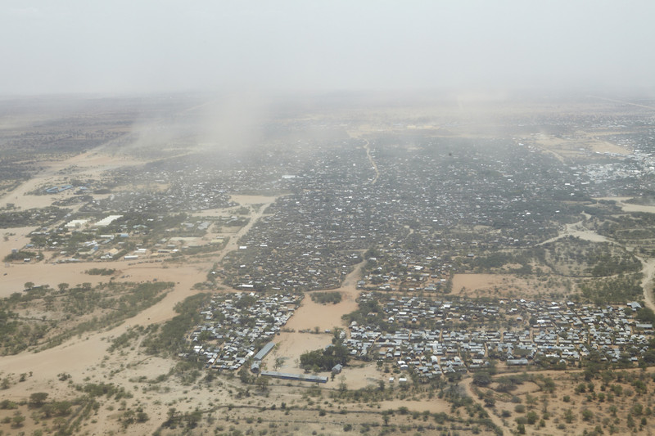
Nel 2017 Bidi Bidi, campo rifugiati in Uganda, è il campo profughi più grande del mondo con almeno 270.000 residenti scappati dal conflitto in Sudan del Sud
Quiz: Insieme alle persone in fuga #standasone
Notes:
Foto: Andy Hall/Oxfam

Slide 9
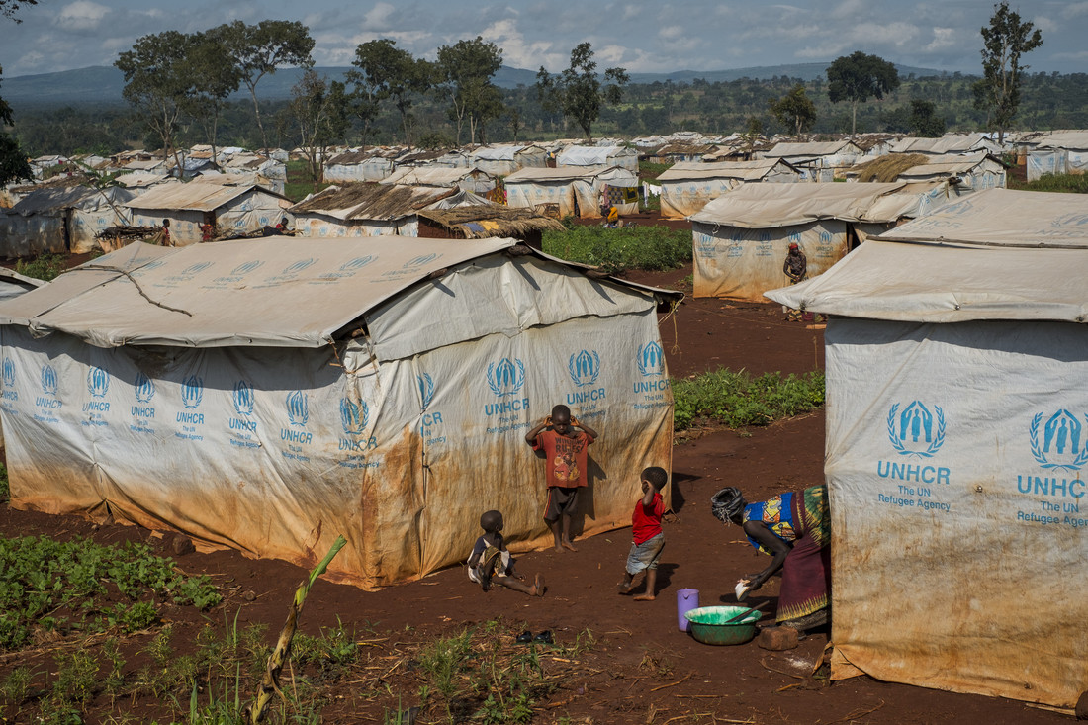
Nel 2016 l’84% dei rifugiati di tutto il mondo sono ospitati da Paesi in via di sviluppo
Quiz: Insieme alle persone in fuga #standasone
Notes:
Foto: Phil Moore/Oxfam

Slide 10
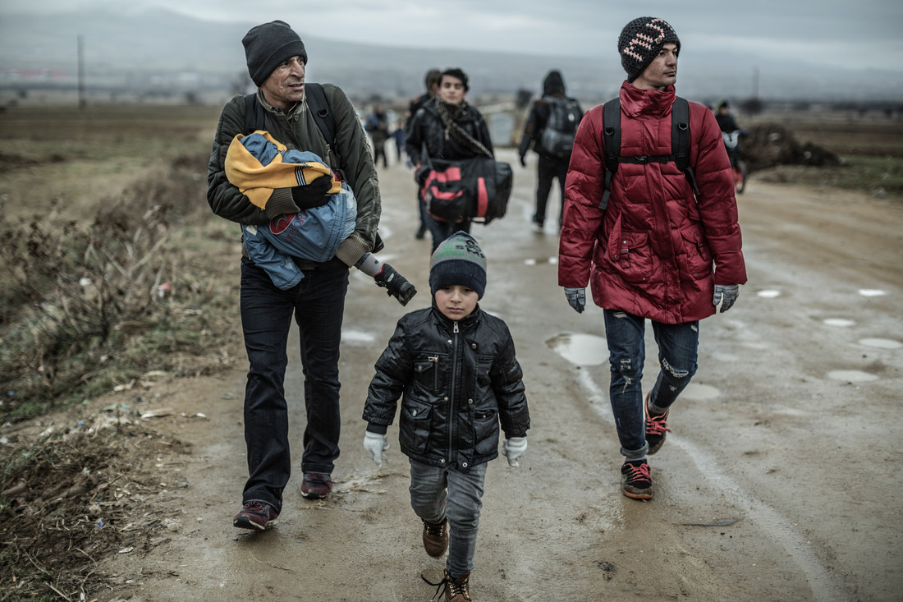
I rifugiati entrati in Europa durante il 2015 rappresentano solo lo 0,2% della popolazione d’Europa
Quiz: Insieme alle persone in fuga #standasone
Notes:
Foto: Pablo Tosco/Oxfam

